Slide 1
Флешмоб «Голубая лента»

Slide 2
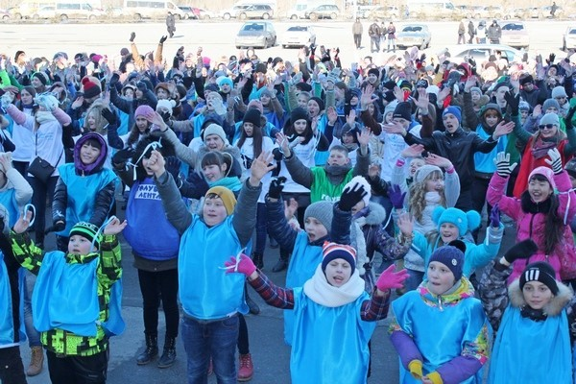
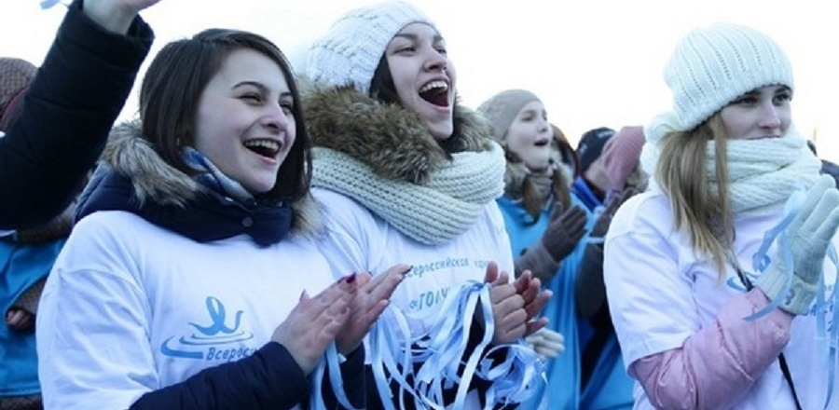
122 тыс. участников
______________________
В мероприятии участвуют школьники, студенты, учителя и все, пьющие воду
5 лет
________________
Впервые флешмоб был проведен в 2014 году в Омске, который по праву считается родиной флешмоба
45 регионов
__________________
Участвовали во флешмобе в 2018 году
79 км. ленты
___________________
198000 голубых ленточек было роздано местным жителям в качестве символа бережного отношения к воде

Slide 3
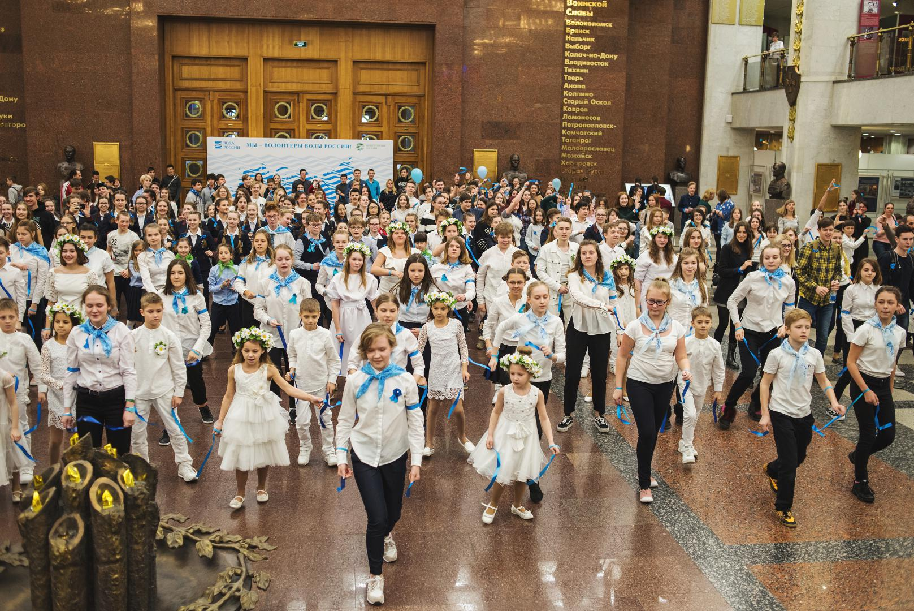
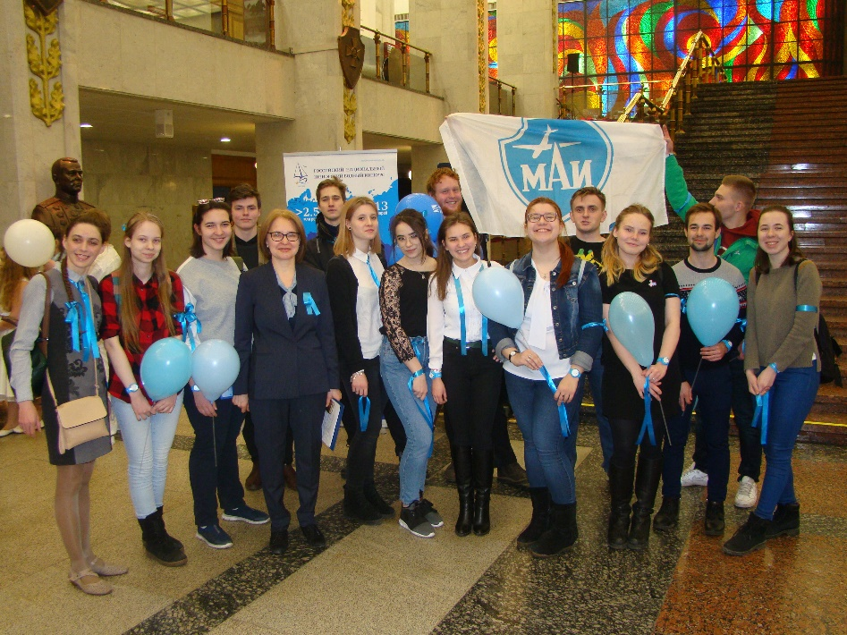
Центральная площадка проведения флешмоба «Голубая лента» в Москве в 2018 году – Музей Победы на Поклонной горе
Более 1000 человек

Slide 4
Голубаялента.рф
Присоединяйтесь!
Танцуйте в честь воды!

